Slide 1
إستعمال الادوات الكهربائية (مايكرويف –حماصة الخبز-غلاية الماي)بطريقة صحيحة وآمنة.
مقدم الهدف: أ-فاطمة كمال

Slide 2
المراجعة: أ. جمعة شعيب | الإعداد :أ-فاطمة كمال | إستعمال الأدوات الكهربائية (مايكرويف –حماصة الخبز-غلاية )بطريقة صحيحة وآمنة . رقم الهدف :(2101) | الهدف
الفئة العمرية:11-12سنه | مستوى الشدة: بسيطة | فئة الإعاقة : الإعاقة الذهنية | بيانات الهدف
درس / أتعامل بحذر دخلت هند الى المطبخ , فوجدت والدتها تحمص الخبز و عندها تساءلت عن كيفية عمل محمصة الخبز فأخبرتها والدتها بانه جهاز يوصل بالكهرباء لتحميص الخبز ,فأرادت هند رؤية طريقة عمله فقامت والدتها بوضع شرائح الخبز في الجهاز ليدق بعدها الجرس دلالة على انه جاهز , فسارعت هند لتخرج الخبز من المحمصة و لكنها لم تلبس القفاز الواقي من الحرارة فحذرتها والدتها قائلة بأنه يجب عليها لبس القفاز لتحمي يديها من حرارة الجهاز و هكذا ادركت هند بانه يجب التعامل بحذر مع الادوات الكهربائيه. الأنشطة الصفية: أنشطة تعريفية للطالبة على الادوات الكهربائية (حماصة الخبز –المايكرويف –الغلاية أنشطة تدريب الطالبة على إستخدام الاداوت الكهربائية (كيفية التعامل مع الادوات الكهربائية ) تنفيذ أنشطة تدريبية لإستخدام الادوات مع مراعاة الامن والسلامة . أنشطة تعريفية عن الادوات الكهربائية والغير الكهربائية |  |  | كتاب الطالب
https://youtu.be/0okfD0iI0OU
إرشادات عامة عند إستخدام الكهرباء

Slide 3
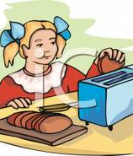
إستخدام حماصة الخبز بطريقة آمنة
نقاط مهمة في الحصة الدرسية
.تحفيز الطالبة على التفاعل مع المعلمة.
. مراعاة الفروق الفردية للحالات.
.إعطاء كل طالب حقه من الحصة .
. تقسيم الحصة إلى نظرى وعملي
يمكن الدمج بين الأساليب لتحقيق الفائدة
استخدام الدمى لتطبيق المهارة

Slide 4
إستعمال الأدوات الكهربائية بطريقة صحيحة وآمنة . | الهدف
أنشطه مهارية | المكونات
الأنشطة الصفية: أنشطة تعريفية للطالبة على الأدوات الكهربائية . عرض الادوات الكهربائية و الغير كهربائية . أنشطة تدريب الطالبة على إسخدام الأدوات الكهربائية بطريقة صحيحة . تنفيذ أنشطة تدريبية لاستعمال الأدوات الكهربائية بطريقة آمنه )مايكرويف – حماصة الخبز – غلاية الماء )
https://youtu.be/oFY_YlLBNX8
إستخدام المايكرويف
https://youtu.be/SXpPLHHq5fQ
إستخدام حماصة الخبز
https://youtu.be/ttVvt87gPZ8
الأدوات الكهربائية في المنزل

Slide 5
الحصة الدراسية: الهدف الرئيسي هو إستعمال الادوات الكهربائية (المايكرويف –حماصة الخبز – غلاية الماء )بطريقة صحيحة وأمنة أهداف أخرى: أن تتدرب الطالبة على تصنيف الادوات الكهربائية والغير كهربائية . ان تتحذر الطالبة من العبث بالادوات الكهربائية أثناء التشغيل . النشاط الأجتماعي : مساعدة والدتها أثناء إعداد وجبة الطعام . النشاط الموسيقى: أناشيد الخاصة ( عن الأداوت الكهربائية ) | دليل للمعلم
الطلب من ولى الامر الامور التالية : 1-تدريب الطالبه على إستخدام الأدوات الكهربائية الخاصة بالمطبخ (كتسخين الخبز بإستخدام حماصة الخبز – أو تسخين الأرز بالمايكرويف ) ( وتسخين الماء بالغلاية لإحضار الشاي ) 2- تنبية الطالبة على الحذر عند إستخدام الادوات الكهربائية (كتجفيف اليدين قبل إصال سلك الكهرباء الى المشترك ) (إستخدام القفازات الخاصة بالعزل الحراري عند إستخدام المايكرويف او حماصة الخبز . | الواجب المنزلي
بعض المقاطع التعليمية | تمارين الكترونية
متوسط : أن تقوم الطالبة بإستخدام الادوات الكهربائية مع المساعدة اللفظية والجسدية جيد: أن تقوم الطالبة بإستخدام الادوات الكهربائية بمساعدة لفظية فقط مرتفع: أن تقوم الطالبة بإستخدام الأدوات الكهربائية | التقييم
https://youtu.be/grqvXiPx3-U
مساعدة الأم في تحضير وجبة طعام
https://www.youtube.com/watch?v=yu71QilbI_w
أنشوده عن الكهرباء
https://youtu.be/XBPeGWZfEy4
https://youtu.be/XJzIyQm2CR4

Slide 6
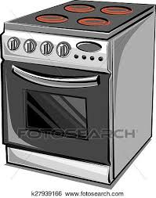
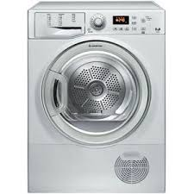
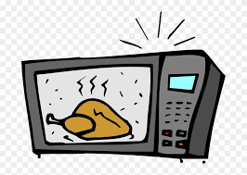
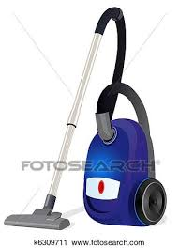
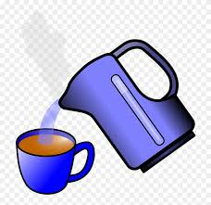
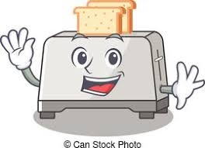
تحوط الطالبة على الادوات الكهربائية التى تستخدم في المطبخ

Slide 7
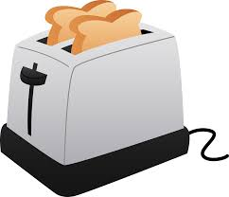
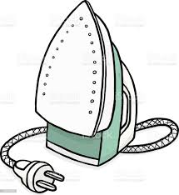
يصل الطالب بين الأشكال المتشابهه للاداوت الكهربائية

Slide 8
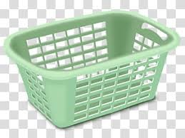
اضع علامة صح عند الصورة الصحيحية للادوات الكهربائية

Slide 9
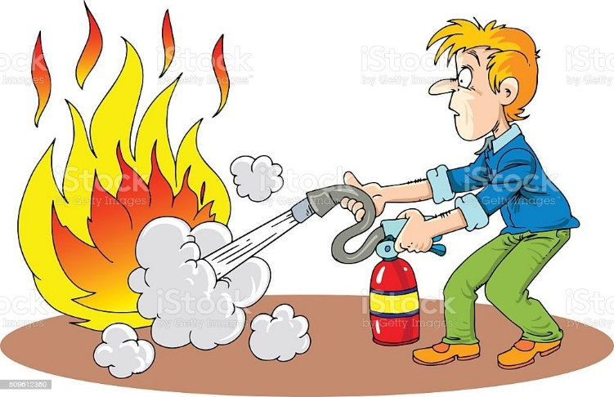
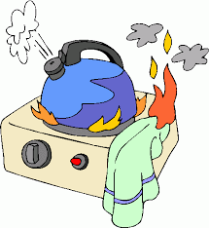
ضع علامة صح على التصرف السليم عند حدوث الحريق
إستخدام طفاية الحريق
وضع فوطة على النار لإطفائها

